Slide 1
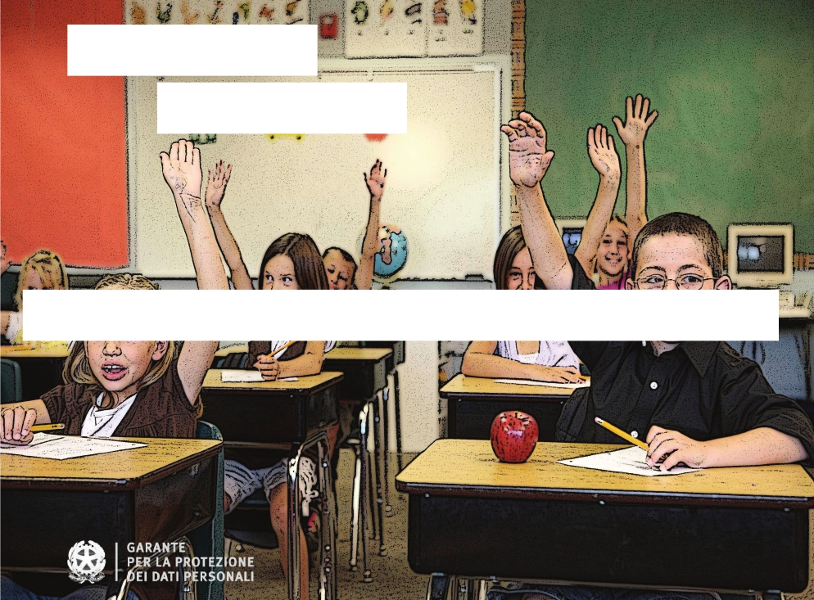
La privacy
a scuola
DAI TABLET ALLA PAGELLA ELETTRONICA. LE REGOLE DA RICORDARE

Slide 2
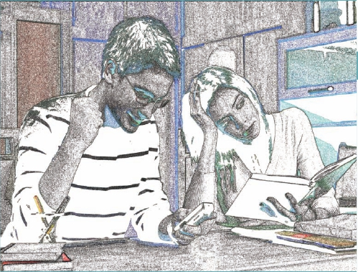
La privacy
a scuola
Garante per la protezione
dei dati personali
Temi in classe
Non lede la privacy l’insegnante che assegna ai propri alunni lo
svolgimento di temi in classe riguardanti il loro mondo personale.
Sta invece nella sensibilità dell’insegnante, nel momento in cui
gli elaborati vengono letti in classe, trovare l’equilibrio tra
esigenze didattiche e tutela della riservatezza, specialmente se
si tratta di argomenti delicati.
Cellulari e tablet
L'uso di cellulari e smartphone è in genere consentito per fini
strettamente personali, ad esempio per registrare le lezioni, e
sempre nel rispetto delle persone.
Spetta comunque agli istituti scolastici decidere nella loro
autonomia come regolamentare o se vietare del tutto l'uso dei
cellulari. Non si possono diffondere immagini, video o foto sul
web se non con il consenso delle persone riprese. E' bene
ricordare che la diffusione di filmati e foto che ledono la
riservatezza e la dignità delle persone può far incorrere lo
studente in sanzioni disciplinari e pecuniarie o perfino in veri e
propri reati.
Stesse cautele vanno previste per l'uso dei tablet, se usati a fini
di registrazione e non soltanto per fini didattici o per consultare in
classe libri elettronici e testi on line.

Slide 3
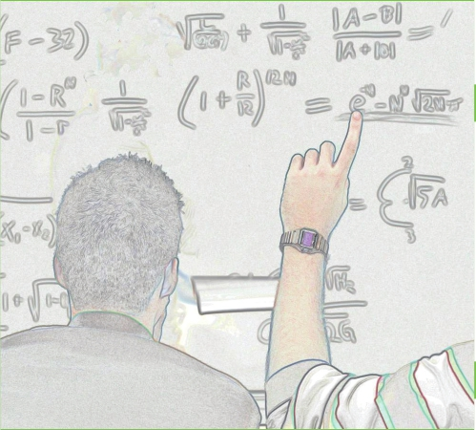
La privacy
a scuola
Garante per la protezione
dei dati personali
Recite e gite scolastiche
Non violano la privacy le riprese video e le fotografie raccolte dai
genitori durante le recite, le gite e i saggi scolastici. Le immagini
in questi casi sono raccolte a fini personali e destinati ad un
ambito familiare o amicale. Nel caso si intendesse pubblicarle e
diffonderle in rete, anche sui social network, è necessario
ottenere di regola il consenso delle persone presenti nei video o
nelle foto.
Retta e servizio mensa
E’ illecito pubblicare sul sito della scuola il nome e cognome
degli studenti i cui genitori sono in ritardo nel pagamento della
retta o del servizio mensa.
Lo stesso vale per gli studenti che usufruiscono gratuitamente
del servizio mensa in quanto appartenenti a famiglie con reddito
minimo o a fasce deboli. Gli avvisi messi on line devono avere
carattere generale, mentre alle singole persone ci si deve
rivolgere con comunicazioni di carattere individuale. A
salvaguardia della trasparenza sulla gestione delle risorse
scolastiche, restano ferme le regole sull’accesso ai documenti
amministrativi da parte delle persone interessate.
Telecamere
Si possono in generale installare telecamere all’interno degli
istituti scolastici, ma devono funzionare solo negli orari di
chiusura degli istituti e la loro presenza deve essere segnalata
con cartelli. Se le riprese riguardano l’esterno della scuola,
l’angolo visuale delle telecamere deve essere opportunamente
delimitato. Le immagini registrare devono essere cancellate in
generale dopo 24 ore.

Slide 4
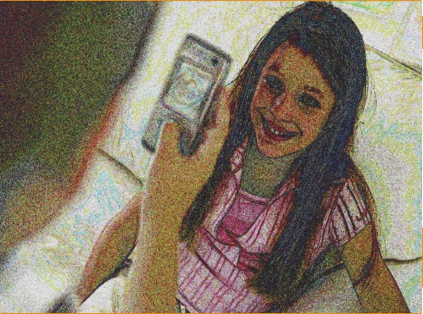
La privacy
a scuola
Garante per la protezione
dei dati personali
Inserimento professionale
Al fine di agevolare l’orientamento, la formazione e l’inserimento
professionale le scuole, su richiesta degli studenti, possono
comunicare e diffondere alle aziende private e alle pubbliche
amministrazioni i dati personali dei ragazzi.
Questionari per attività di ricerca
L’attività di ricerca con la raccolta di informazioni personali
tramite questionari da sottoporre agli studenti è consentita solo
se ragazzi e genitori sono stati prima informati sugli scopi delle
ricerca, le modalità del trattamento e le misure di sicurezza
adottate.
Gli studenti e i genitori devono essere lasciati liberi di non
aderire all’iniziativa.
Iscrizione e registri on line,
pagella elettronica
In attesa di poter esprimere il previsto parere sui provvedimenti
attuativi del Ministero dell’istruzione riguardo all’iscrizione on line
degli studenti, all’adozione dei registri on line e alla
consultazione della pagella via web, il Garante auspica
l’adozione di adeguate misure di sicurezza a protezione dei dati.

Slide 5
La privacy
a scuola
Garante per la protezione
dei dati personali
Voti, scrutini, esami di Stato
I voti dei compiti in classe e delle interrogazioni, gli esiti degli
scrutini o degli esami di Stato sono pubblici.
Le informazioni sul rendimento scolastico sono soggette ad un
regime di trasparenza e il regime della loro conoscibilità è
stabilito dal Ministero dell’istruzione.
E’ necessario però, nel pubblicare voti degli scrutini e degli
esami nei tabelloni, che l’istituto eviti di fornire, anche
indirettamente, informazioni sulle condizioni di salute degli
studenti: il riferimento alle “prove differenziate” sostenute dagli
studenti portatori di handicap, ad esempio, non va inserito nei
tabelloni, ma deve essere indicato solamente nell’attestazione
da rilasciare allo studente.
Trattamento dei dati personali
Le scuole devono rendere noto alle famiglie e ai ragazzi,
attraverso un’adeguata informativa, quali dati raccolgono e come
li utilizzano.
Spesso le scuole utilizzano nella loro attività quotidiana dati
delicati - come quelli riguardanti le origini etniche, le convinzioni
religiose, lo stato di salute - anche per fornire semplici servizi,
come ad esempio la mensa.
E’ bene ricordare che nel trattare queste categorie di
informazioni gli istituti scolastici devono porre estrema cautela, in
conformità al regolamento sui dati sensibili adottato dal Ministero
dell’istruzione.
Famiglie e studenti hanno diritto di conoscere quali informazioni
sono trattate dall’istituto scolastico, farle rettificare se inesatte,
incomplete o non aggiornate.

